Slide 1
নির্দেশনা স্লাইড
এই পাঠটি শ্রেণিকক্ষে উপস্থাপনের সময় প্রয়োজনীয় নির্দেশনা প্রতিটি স্লাইডের নিচে অর্থাৎ Slide Note এ সংযোজন করা হয়েছে। আশা করি সম্মানিত শিক্ষকগণ পাঠটি উপস্থাপনের পূর্বে উল্লেখিত Note দেখে নিবেন। এছাড়াও শিক্ষক প্রয়োজনবোধে তার নিজস্ব কৌশল প্রয়োগ করতে পারবে।
Notes:
এই স্লাইডটি হাইড করা থাকবে।

Slide 2
স্বাগতম

Slide 3
শিক্ষক পরিচিতি
মোঃ আব্দুর রহিম
সহকারী শিক্ষক (আই.সি.টি)
হাজী ওয়াজেদ আলী মাধ্যমিক বিদ্যালয়
ভেড়ামারা,কুষ্টিয়া।
Email: rahimhwass@yahoo.com
Mobile: 01724843986
পাঠ পরিচিতি
শ্রেণি : 7ম
বিষয় : তথ্য ও যোগাযোগ
প্রযুক্তি
অধ্যায় : 1ম
পাঠ : 5
সময়: ৫০ মিনিট

Slide 4
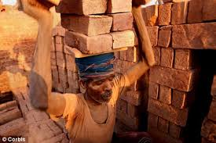
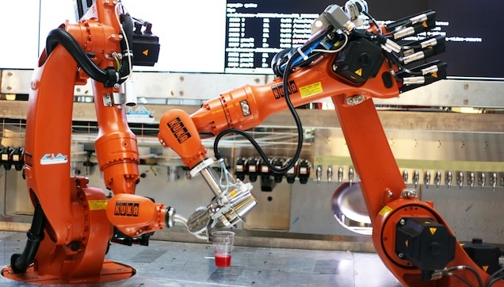
কর্মক্ষেত্রে তথ্য ও যোগাযোগ প্রযুক্তি
মানুষ অনেক কষ্ট করে কাজ করছে
রোবট কঠিন কাজ সহজেই করতে পারছে ।

Slide 5
শিখনফল
এই পাঠ শেষে শিক্ষার্থীরা...
১। কর্মক্ষেত্রে রোবট ব্যবহারের সুবিধা বর্ণনা করতে পারবে।
২। ই – ক্লাস রুমের ব্যাখ্যা করতে পারবে।
৩। অফিস ব্যবস্থাপনায় তথ্য ও যোগাযোগ প্রযুক্তির
সুবিধা বর্ণনা করতে পারবে।

Slide 6
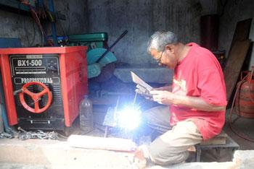
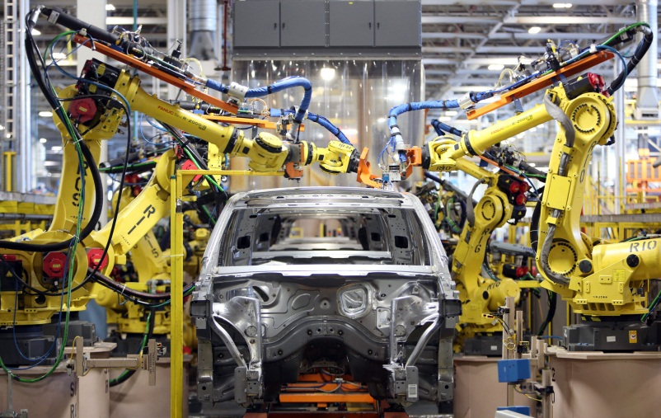
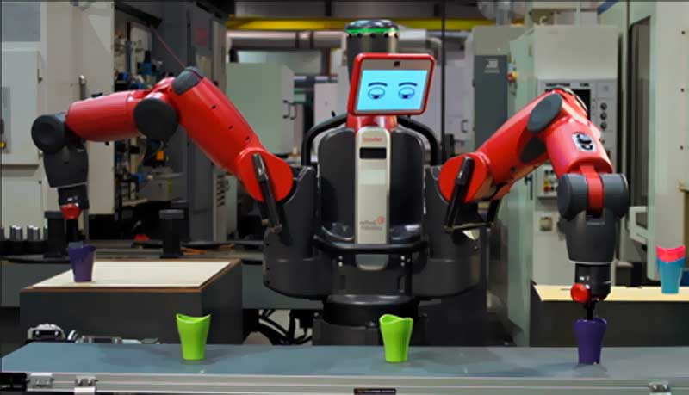
ঝুকিপূর্ণ কাজে রোবট
ওয়েল্ডিং থেকে তীব্র আলো বের হয়
বিপজ্জনক কাজ গুলো রোবট সহজেই ক্লান্তিহীনভাবে করতে পারে।
পৃথিবীর বড় বড় কলকারখানাতে রোবট কাজ করে।

Slide 7
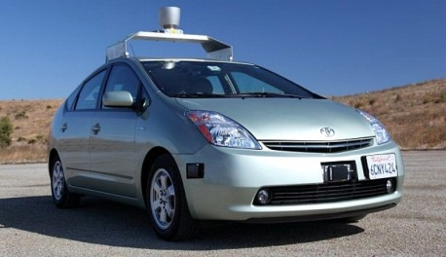
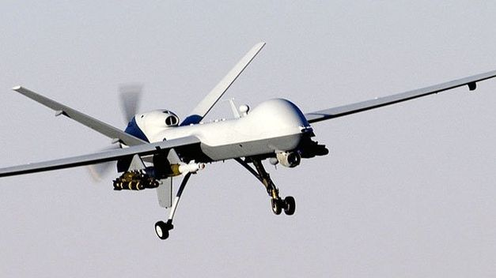
ড্রাইভার ছাড়া গাড়ী চালানো
পাইলট বিহীন ড্রোন প্লেন

Slide 8
জোড়ায় কাজ
রোবট দিয়ে করাতে চাও এমন কতকগুলো কাজের তলিকা তৈরি কর।

Slide 9
সম্ভাব্য সমাধান:
১। বড় বড় জাহাজ বানাতে ওয়েল্ডিং করার সময় রোবট ব্যবহার করতে হবে।
২। বিভিন্ন কলকারখানায় মানুষের পরিবর্তে রোবট ব্যবহার করা যায়।
৩। পাইলটবিহীন বিমান চালাতে রোবট ব্যবহার করতে হয়।
৪। বিভিন্ন দাপ্তরিক কাজে রোবট ব্যবহার করা যেতে পারে।
৫। যুদ্ধক্ষেত্রে রোবট ব্যবহার করা হয়।
Notes:
শিক্ষার্থীর উত্তর লেখার পর শিক্ষক সম্ভাব্য সমাধান দেখাবে।

Slide 10
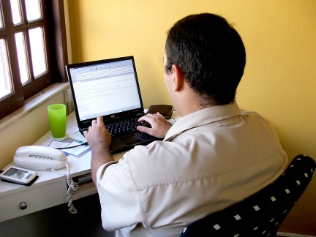
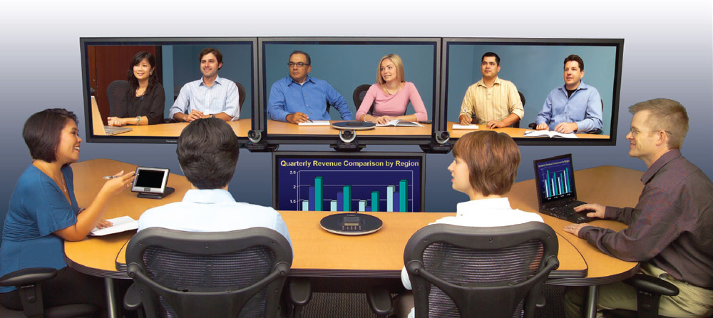
এসো নিচের ছবিগুলো লক্ষ্য করি
প্রযুক্তি ব্যবহার করে দাপ্তরিক কাজে চিঠি পাঠানো হয়।
ভিডিও কনফারেন্স এর মাধ্যমে মিটিং করা হয়।

Slide 11
এসো নিচের ভিডিও টি দেখি এবং ছেলেটি কি করছে বলি।
Notes:
এই ভিডিওটি দেখে ই- ক্লাস রুম সম্পর্কে জানতে পারবে।

Slide 12
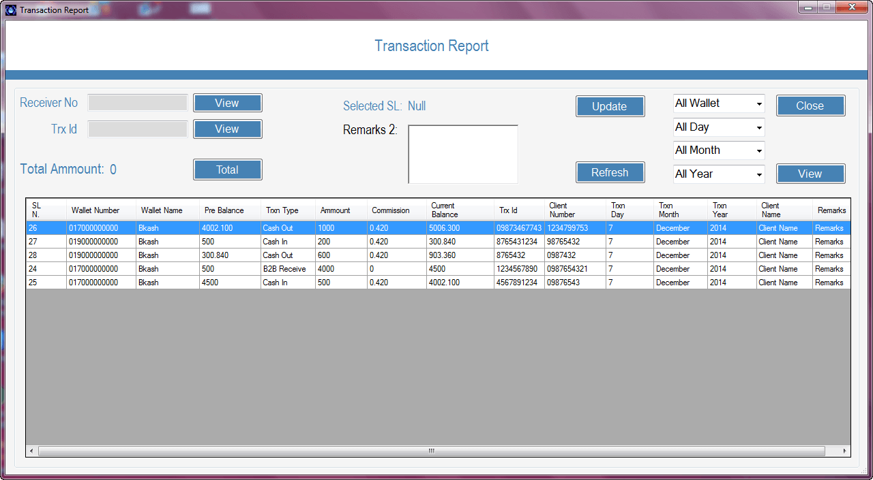
অফিসের কাজে তথ্য প্রযুক্তি
অফিসে বড় ফাইল এক ঘর থেকে অন্য ঘরে চোখের পলকে পার হয়ে যাচ্ছে।
কম্পিউটারে টাকা পয়সার হিসাব মুহূর্তের মধ্যে করা হচ্ছে।

Slide 13
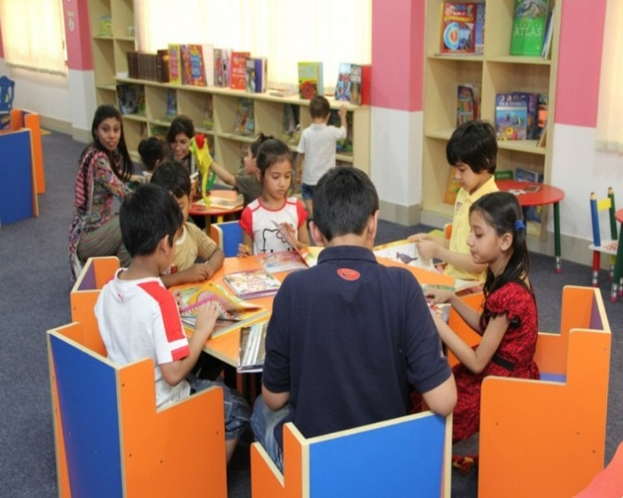
দলগত কাজ
তোমাদের স্কুলে একটি ই-ক্লাস রুম তৈরি করতে হলে কী কী করতে হবে সেটি লিখ।

Slide 14
নতুন শিখলাম
রোবট
ইলেকট্রনিক ফাইল
ই- ক্লাস রুম
পাইলটবিহীন ড্রোন
Notes:
তোমারা কি কি নতুন শব্দ শিখলে? তারপর নতুন শব্দগুলো দেখাতে হবে।

Slide 15
মূল্যায়ন
১. ই-ক্লাসরুম তৈরি হচ্ছে-
২. নিচের কোনটি তৈরিতে লোহার টুকরা
ব্যবহৃত হয়?
ক. হাসপাতালে
খ. ডাকঘরে
গ. বিশ্ববিদ্যালয়ে
ঘ. স্কুলে
ক. প্লেন
খ.জাহাজ
গ. নৌকা
ঘ. ফেরী
Notes:
উত্তর গুলোর উপর ক্লিক করলে সঠিক ও ভুল উত্তর পাওয়া যাবে।

Slide 16
৩. বর্তমানে যুদ্ধ বিমানে নিচের কোনটি
অনুপস্থিত?
৪. একঘেয়ে বিপজ্জনক কাজগুলো করা
ভালোভাবে করতে পারে?
ক. পাইলট
খ. বোমা
গ. তথ্য প্রযুক্তি
ঘ. ড্রোনার
ক. কম্পিউটার
খ. ইন্টারনেট
গ. রোবট
ঘ. ড্রোন

Slide 17
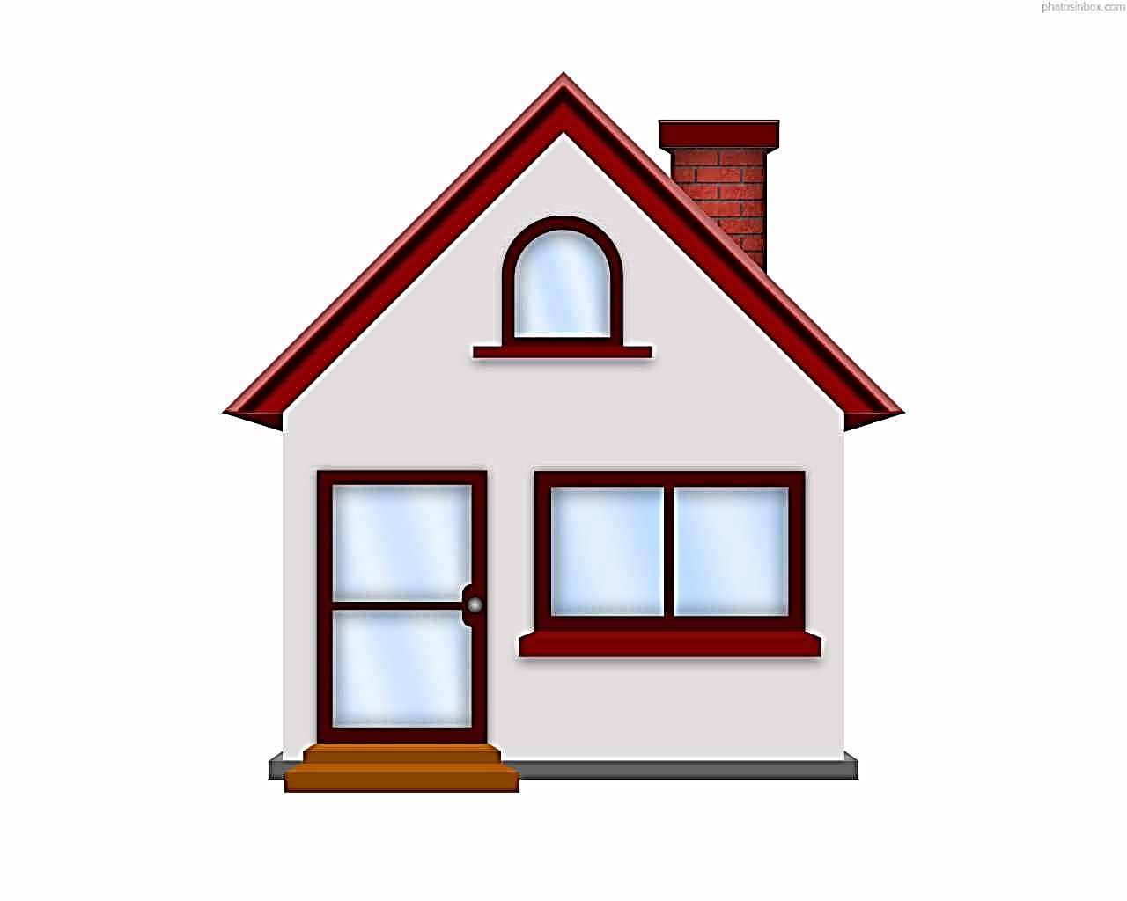
বাড়ির কাজ
তোমার পরিবারের দৈনন্দিন কাজে একটি রোবট
দেয়া হলে তাকে দিয়ে তুমি কি কি কাজ করাবে?
যুক্তি দিয়ে লিখ।

Slide 18
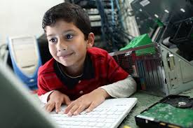
ধন্যবাদ সকল শিক্ষার্থীদের

